Slide 1
HỌC PHẦN
CHỦ NGHĨA XÃ HỘI KHOA HỌC
VẤN ĐỀ GIA ĐÌNH TRONG
THỜI KỲ QUÁ ĐỘ LÊN CHỦ NGHĨA XÃ HỘI

Slide 2
Chương 7 VẤN ĐỀ GIA ĐÌNH TRONG THỜI KỲ QUÁ ĐỘ LÊN CHỦ NGHĨA XÃ HỘI
I. KHÁI NIỆM, VỊ TRÍ VÀ CHỨC NĂNG CỦA GIA ĐÌNH
1. Khái niệm gia đình
2. Vị trí của gia đình trong xã hội
3. Chức năng cơ bản của gia đình
1. Cơ sở kinh tế - xã hôi
II. CƠ SỞ XÂY DỰNG GIA ĐÌNH TRONG THỜI KỲ QUÁ ĐỘ LÊN CHỦ NGHĨA XÃ HỘI
2. Cơ sở chính trị - xã hội
3. Cơ sở văn hóa
4. Chế độ hôn nhân tiến bộ
1. Sự biến đổi của gia đình Việt Nam trong thời kỳ quá độ lên chủ nghĩa xã hội
III. XÂY DỰNG GIA ĐÌNH VIỆT NAM TRONG THỜI KỲ QUÁ ĐỘ LÊN CHỦ NGHĨA XÃ HỘI
2. Biến đổi trong việc thực hiện các chức năng của gia đình
3. Biến đổi trong các mối quan hệ gia đình
4. Phương hướng cơ bản xây dựng và phát triển gia đình Việt Nam trong thời kì quá độ lên chủ nghĩa xã hội

Slide 3
I. KHÁI NIỆM, VỊ TRÍ
VÀ CHỨC NĂNG CỦA GIA ĐÌNH
1. Khái niệm gia đình
2. Vị trí của gia đình trong xã hội
2.1. Gia đình là tế bào của xã hội
2.2. Gia đình là tổ ấm, mang lại các giá trị hạnh phúc, sự hài hòa trong đời sống cá nhân của mọi thành viên
2.3. Gia đình là cầu nối giữa cá nhân với xã hội
3. Chức năng cơ bản của gia đình
3.1. Chức năng tái sản xuất ra con người
3.2. Chức năng nuôi dưỡng, giáo dục
3.3 Chức năng kinh tế và tổ chức tiêu dùng
3.4. Chức năng thỏa mãn nhu cầu tâm sinh lý, duy trì tình cảm gia đình

Slide 4
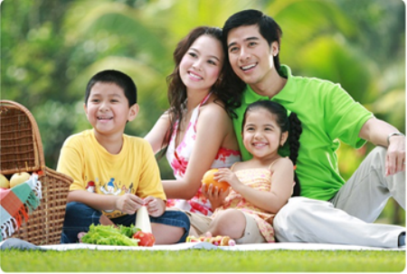
I. KHÁI NIỆM, VỊ TRÍ
VÀ CHỨC NĂNG CỦA GIA ĐÌNH
1. Khái niệm gia đình
* Khái niệm:
Gia đình là một hình thức cộng đồng xã hội đặc biệt, được hình thành, duy trì và củng cố chủ yếu dựa trên cơ sở hôn nhân, quan hệ huyết thống và quan hệ nuôi dưỡng, cùng với những quy định về quyền và nghĩa vụ của các thành viên trong gia đình.

Slide 5
1. Khái niệm gia đình
“… hàng ngày tái tạo ra đời sống của bản thân mình, con người bắt đầu tạo ra những người khác, sinh sôi, nảy nở - đó là quan hệ giữa chồng và vợ, cha mẹ và con cái, đó là gia đình”
C.Mác và Ph.Ăngghen

Slide 6
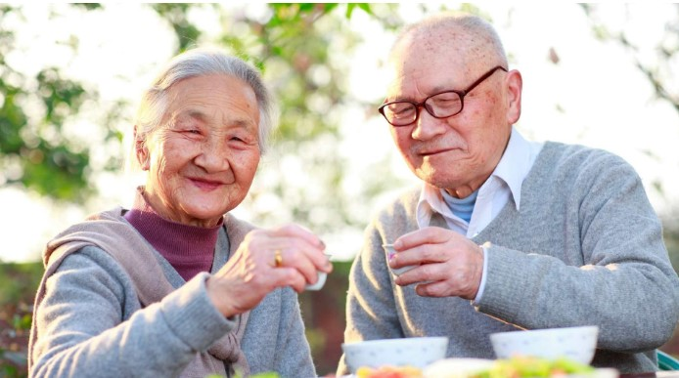
1. Khái niệm gia đình
* Các mối quan hệ chủ yếu của gia đình
Quan hệ hôn nhân – quan hệ chiều ngang (vợ và chồng)

Slide 7
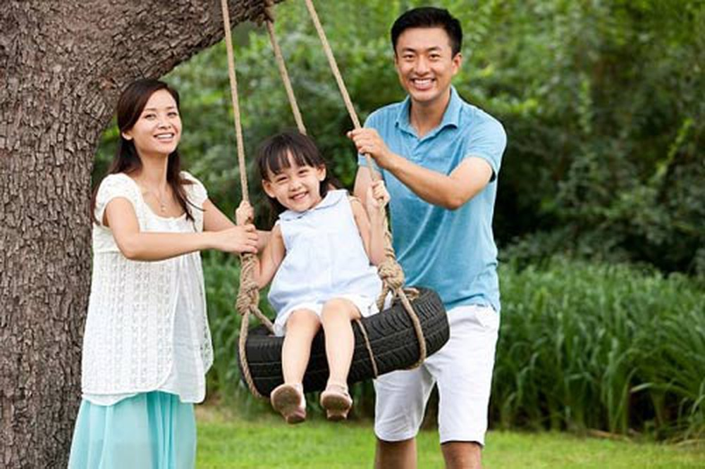
1. Khái niệm gia đình
* Các mối quan hệ chủ yếu của gia đình
Quan hệ huyết thống – quan hệ chiều dọc (cha,mẹ - con cái….)

Slide 8
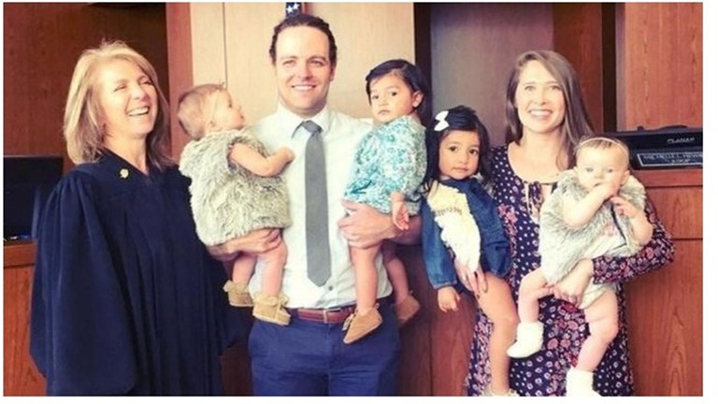
1. Khái niệm gia đình
* Các mối quan hệ chủ yếu của gia đình
Quan hệ nuôi dưỡng (cha mẹ nuôi - con nuôi)

Slide 9
I. KHÁI NIỆM, VỊ TRÍ
VÀ CHỨC NĂNG CỦA GIA ĐÌNH
2. Vị trí của gia đình trong xã hội
2.1. Gia đình là tế bào của xã hội
* Gia đình có vai trò quyết định đối với sự tồn tại, vận động và phát triển của xã hội.
Sản xuất ra tư liệu tiêu dùng
Gia đình
một tế bào tự nhiên, một đơn vị cơ sở
Xã hội
Sản xuất ra tư liệu sản xuất
Tái sản xuất ra con người

Slide 10
2. Vị trí của gia đình trong xã hội
2.2. Gia đình là tổ ấm, mang lại các giá trị hạnh phúc, sự hài hòa trong đời sống cá nhân của mọi thành viên
Yêu thương
Gia đình hạnh phúc
Nhân
cách
Trưởng thành
Chăm sóc
Cá nhân
Trí lực
Phát triển
Nuôi dưỡng
Gắn bó
Thể lực

Slide 11
2. Vị trí của gia đình trong xã hội
2.3. Gia đình là cầu nối giữa cá nhân với xã hội
Cá nhân
Xã hội
Gia đình
Quan hệ xã hội
Quan hệ cá nhân khác
Cá nhân

Slide 12
I. KHÁI NIỆM, VỊ TRÍ
VÀ CHỨC NĂNG CỦA GIA ĐÌNH
3. Chức năng cơ bản của gia đình
3.1. Chức năng tái sản xuất ra con người
Đây là chức năng đặc thù của gia đình, không một cộng đồng nào có thể thay thế.
Đáp ứng nhu cầu tâm, sinh lý tự nhiên của con người
Đáp ứng nhu cầu duy trì nòi giống
Đáp ứng nhu cầu về sức lao động và duy trì sự trường tồn của xã hội

Slide 13
3. Chức năng cơ bản của gia đình
3.2. Chức năng nuôi dưỡng, giáo dục
Gia đình có trách nhiệm nuôi dưỡng, dạy dỗ con cái
Thể hiện tình cảm thiêng liêng, trách nhiệm của cha mẹ với con cái
Thể hiện trách nhiệm của gia đình với xã hội
Có ý nghĩa rất quan trọng đối với sự hình thành nhân cách, đạo đức, lối sống của mỗi người

Slide 14
3. Chức năng cơ bản của gia đình
3.3 Chức năng kinh tế và tổ chức tiêu dùng
Tham gia trực tiếp vào sản xuất và tái sản xuất của cải vật chất và sức lao động, là một đơn vị tiêu dùng của xã hội
Gia đình thực hiện chức năng kinh tế và tổ chức tiêu dùng
Đảm bảo đời sống vật chất và tinh thần của mỗi thành viên
Sử dụng quỹ thời gian nhàn rỗi để tạo ra một môi trường văn hóa lành mạnh trong gia đình

Slide 15
3. Chức năng cơ bản của gia đình
3.4. Chức năng thỏa mãn nhu cầu tâm sinh lý, duy trì tình cảm gia đình
Thỏa mãn nhu cầu tình cảm, văn hóa, tinh thần cho các thành viên
Chức năng này bao gồm
Đảm bảo sự cân bằng tâm lý
Bảo vệ chăm sóc sức khỏe người ốm, người già, trẻ em
Là nơi nương tựa về mặt tinh thần và vật chất của con người

Slide 16


Slide 17
TÀI LIỆU THAM KHẢO
1. Bộ Giáo dục và Đào tạo (2021), Giáo trình Chủ nghĩa xã hội khoa học, dùng cho sinh viên đại học hệ không chuyên lý luận chính trị, Nxb. Chính trị quốc gia sự thật, Hà Nội, 2021.
2. Bộ Giáo dục và Đào tạo (2021), Giáo trình Chủ nghĩa xã hội khoa học, dùng cho sinh viên đại học hệ chuyên lý luận chính trị, Nxb. Chính trị quốc gia sự thật, Hà Nội, 2021.
3. Bộ Giáo dục và Đào tạo (2006), Giáo trình chủ nghĩa xã hội khoa học, Nxb Giáo dục và đào tạo.
4. Hội đồng Trung ương chỉ đạo biên soạn giáo trình quốc gia các môn khoa học Mác – V.I.Lênin, tư tưởng Hồ Chí Minh (2002) Giáo trình chủ nghĩa xã hội khoa học, Nhà xuất bản Chính trị quốc gia sự thật, Hà Nội.
5. Học viện Chính trị quốc gia Hồ Chí Minh (2018), Giáo trình Chủ nghĩa xã hội khoa học, “Chương trình cao cấp lý luận chính trị”, Bùi Thị Ngọc Lan, Đỗ Thị Thạch (đồng chủ biên) Nxb Lý luận chính trị, Hà Nội.
6. Pedro P. Geiger (2015), Chủ nghĩa tư bản, chủ nghĩa quốc tế và chủ nghĩa xã hội thời toàn cầu. Tạp chí Thông tin khoa học lý luận, số 3 (4).

